Slide 1


Slide 2






تعيين تلميذ(ة) للإجابة
توجيهات و شرح التعليمات
عرض فيديو
المرور بين الصفوف للمساعدة و تصحيح الإنجازات
عمل في ثنائيات
نهاية الشريط، المرور إلى الشريحة الموالية.

Slide 3

تنظيم حصص الأسبوع التربوي الرابع
اليوم 4 -
اليوم1 -
افتتاح الحصة (10)
ورشة الكتابة: إنتاج كتابي – الحصة 3 (30)
ورشة الكتابة : إنتاج كتابي - الحصة 4 (30)
افتتاح الحصة (10)
الأساليب (30)
الاستماع والتحدث (30)
اليوم 5 -
اليوم2 -
افتتاح الحصة (10)
قراءة : استثمار النص (30)
ورشة الكتابة : إنتاج كتابي - الحصة 5 (30)
افتتاح الحصة (10)
قراءة : التوقع والتحقق الفهم العام 30 د
قراءة : تعلم استراتيجية الفهم 30 د
اليوم 6 -
اليوم 3 -
نشاط اعتيادي (30)
شكل و فهم (40)
افتتاح الحصة (10)
قراءة : استثمار الاستراتيجية (30)
ورشة الكتابة: التراكيب (30)
Révision
Lecture offerte

Slide 4





هيكلة حصة اليوم الخامس
- 01 النشاط الاعتيادي
تحدي الفهم
02- قراءة–ح4-
اًلنَّصُّ الشِّعْرِيُّ: إِلى ٱلصَّحْراءِ...(الحصة الرابعة)
استثمار النص
03- إنتاج كتابي – ح5-
إعادة إنتاج قصة قصيرة رديفة (الحصة5)

Slide 5

عند نهاية الحصة
على الأقل 80% من المتعلمين سيكونون قادرين على:
الإجابة عن أسئلة استثمار النص الشعري " إِلى ٱلصَّحْراءِ..."
تصحيح الإنتاج الكتابي:إعادة إنتاج قصة قصيرة رديفة .

Slide 6

افتتاح الحصة
افتتاح الحصة
الترحيب .
تدبير السلوك.
تحدي الفهم.

Slide 7
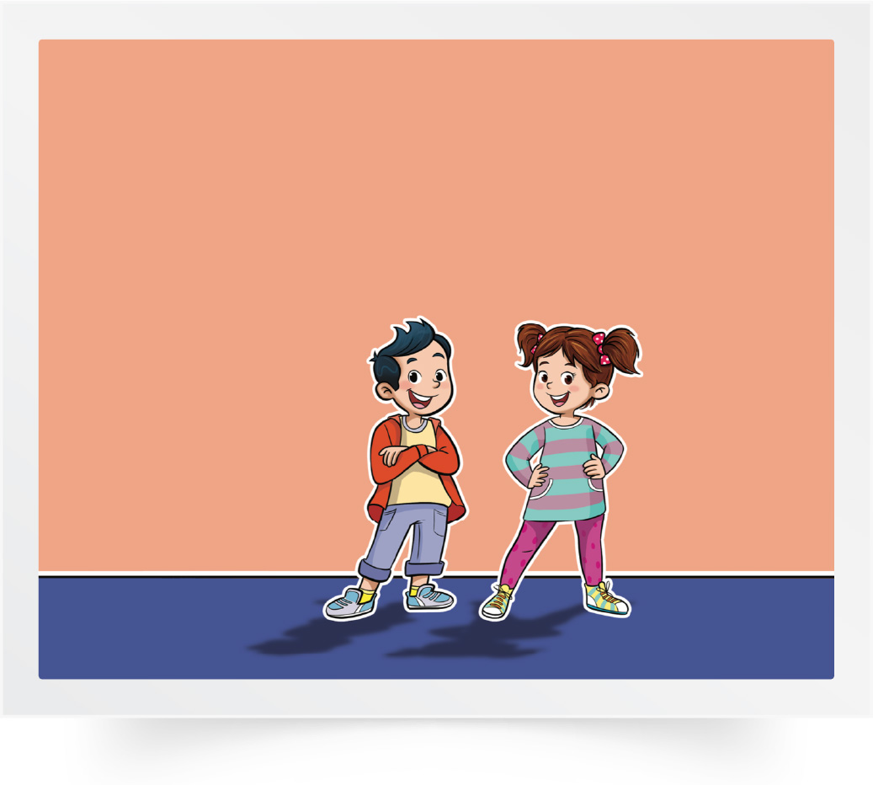
مرحبا بكم ، سننطلق في حصة اللغة العربية..
اختــتام الحــصة
إنتاج كتابي ح5
قراءة ح4
افتتاح الحصة

Slide 8




قبل أن نبدأ حصة اليوم سأذكركم بشروط الحصول على نجمة السلوك الجيد. في كل حصة سيفوز ثلاثة منكم بالنجمة
اختــتام الحــصة
إنتاج كتابي ح5
قراءة ح4
افتتاح الحصة
أُخْرِجُ وَ أَضَعُ أَدَواتي في مِحْفَظَتي بِهُدوءٍ، كَيْ لا أُزْعِجَ ٱلْآخَرينَ.
أَثْناءَ بَحْثي عَنِ ٱلْجَوابِ في ٱلنَّصِّ لا أَتَحَدَّثُ بِصَوْتٍ مُرْتَفِعٍ يُزْعِجُ ٱلْآخَرينَ.
أُنْصِتُ وأَنْتَبِهُ جَيِّداً لِلدَّرْسِ.
أُصَحِّحُ أَخْطائي عَلى كُرّاسَتي وَدَفْتَري.

Slide 9
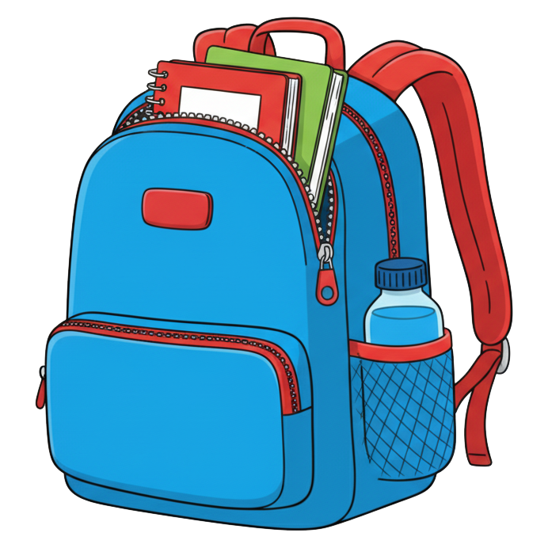

ضعوا اللوحة والكراسة في القمطر.
اختــتام الحــصة
إنتاج كتابي ح5
قراءة ح4
افتتاح الحصة

Slide 10

انشطة اعتيادية
تحدي الفهم

Slide 11

في حصة اليوم، ستتدربون على الإجابة بسرعة عن أسئلة للفهم على شكل اختيار من متعدد.
اختــتام الحــصة
إنتاج كتابي ح5
قراءة ح4
افتتاح الحصة

Slide 12

خذوا ألواحكم.
اختــتام الحــصة
إنتاج كتابي ح5
قراءة ح4
افتتاح الحصة

Slide 13
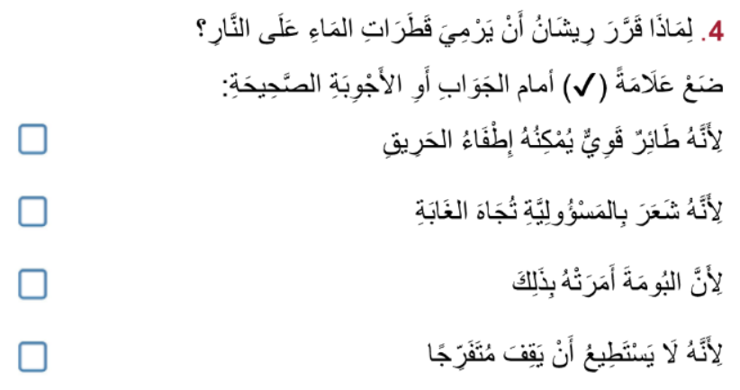

اقرؤوا السؤال جيدا . حددوا المطلوب. تذكروا كل الاختيارات المقدمة.
اختــتام الحــصة
إنتاج كتابي ح5
قراءة ح4
افتتاح الحصة

Slide 14
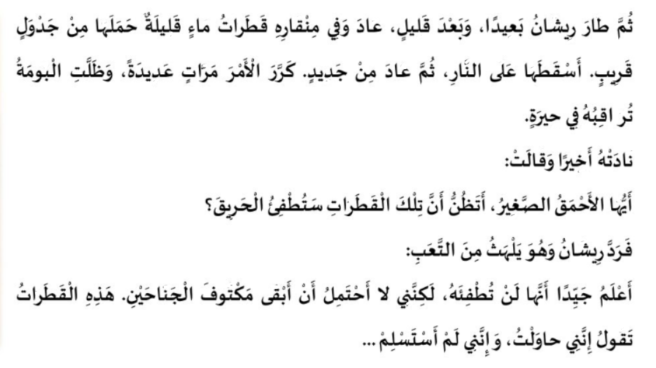
ابحثوا عن الجواب في النص . انتبهوا سيختفي النص بعد 10 ثوان.
اختــتام الحــصة
إنتاج كتابي ح5
قراءة ح4
افتتاح الحصة

Slide 15
اكتبوا حرف الجواب الصحيح ثم ارفعوا الألواح عند سماع الاشارة.
اختــتام الحــصة
إنتاج كتابي ح5
قراءة ح4
افتتاح الحصة

Slide 16
صححوا. من يشرح جوابه؟
اختــتام الحــصة
إنتاج كتابي ح5
قراءة ح4
افتتاح الحصة



Slide 17
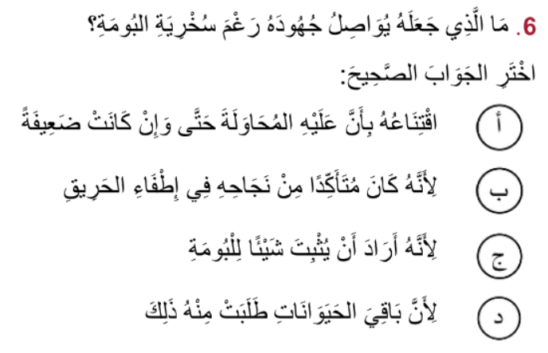
اقرؤوا السؤال جيدا . حددوا المطلوب. تذكروا كل الاختيارات المقدمة.
اختــتام الحــصة
إنتاج كتابي ح5
قراءة ح4
افتتاح الحصة

Slide 18
ابحثوا عن الجواب في النص . انتبهوا سيختفي النص بعد 10 ثوان.
اختــتام الحــصة
إنتاج كتابي ح5
قراءة ح4
افتتاح الحصة

Slide 19
اكتبوا حرف الجواب الصحيح ثم ارفعوا الألواح عند سماع الاشارة.
اختــتام الحــصة
إنتاج كتابي ح5
قراءة ح4
افتتاح الحصة

Slide 20
صححوا. من يشرح جوابه؟
اختــتام الحــصة
إنتاج كتابي ح5
قراءة ح4
افتتاح الحصة


Slide 21
ستقرؤون النص قراءة جماعية . من يريد أن يقود القراءة؟ -يحرص الأستاذ على تتبع مشاركة الجميع في القراءة الجماعية.
اختــتام الحــصة
إنتاج كتابي ح5
قراءة ح4
افتتاح الحصة

Slide 22
قراءة – ح4
2
قراءة – ح4-
قَصيدَةٌ إِلى ٱلصَّحْراءِ...(الحصة الرابعة)
استثمار النص

Slide 23
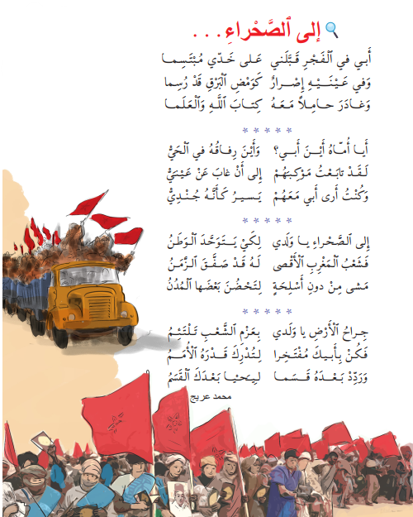
اختــتام الحــصة
إنتاج كتابي 5
قراءة
افتتاح الحصة
تابعوا معي سنعيد الاستماع للقصيدة وبعدها سنجيب على مجموعة من الأسئلة.
إدراج التسجيل الصوتي للقصيدة

Slide 24
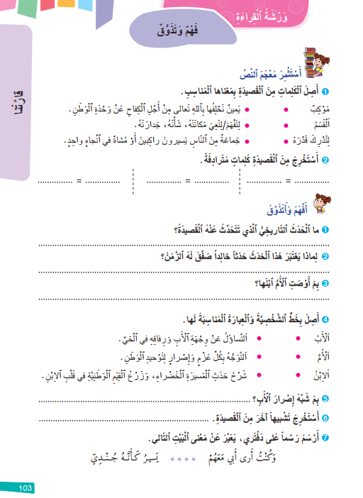
اختــتام الحــصة
إنتاج كتابي 5
قراءة
افتتاح الحصة
الآن خذوا كراساتكم على الصفحة رقم 103 و أجيبوا عن السؤالين التاليين:

Slide 25
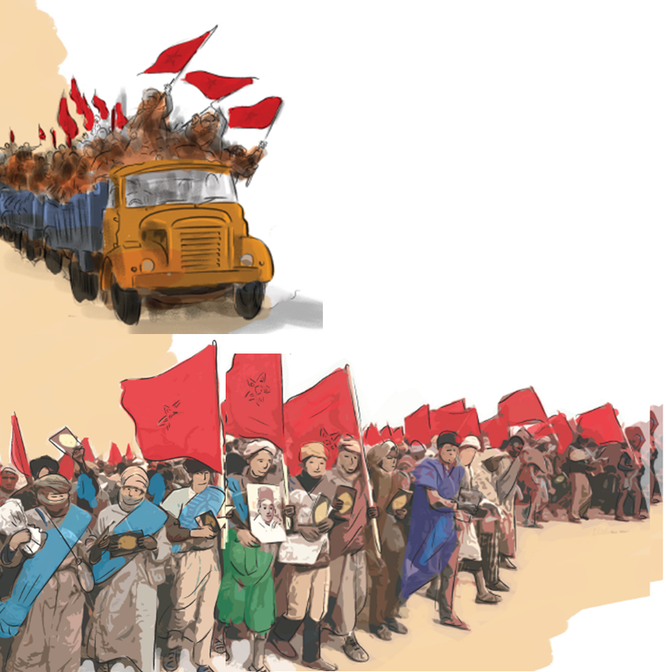
اختــتام الحــصة
إنتاج كتابي 5
قراءة
افتتاح الحصة
بِما شَبَّهَ إِصْرارَ ٱلْأَبِ؟
بِما شَبَّهَ ٱلشّاعِرُ إِصْرارَ ٱلْأَبِ؟

Slide 26
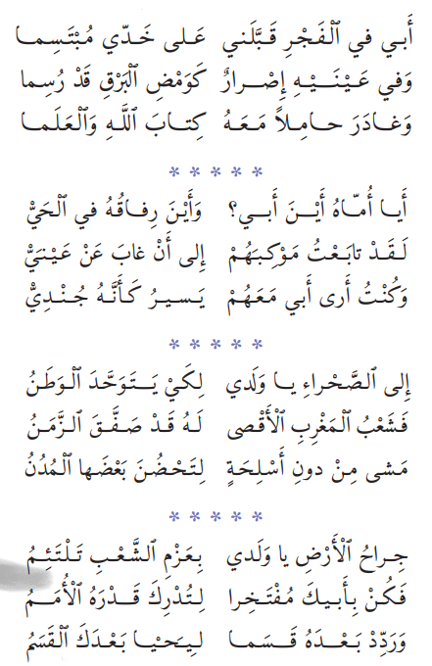
اختــتام الحــصة
إنتاج كتابي 5
قراءة
افتتاح الحصة
أحسنتم: شبه الشاعر إصرار الأب بوميض البرق. من يحدد البيت الذي جاء فيه الجواب؟

Slide 27
اختــتام الحــصة
إنتاج كتابي 5
قراءة
افتتاح الحصة
أحسنتم. البيت الشعري الذي يتضمن تشبيه إصرار الأب هو:

Slide 28
اختــتام الحــصة
إنتاج كتابي 5
قراءة
افتتاح الحصة
ما هي الأداة المستعملة في التشبيه؟
وَفي عَيْنَيْهِ إِصْرارٌ كَوَمْضِ ٱلْبَرْقِ قَدْ رُسِـما

Slide 29
اختــتام الحــصة
إنتاج كتابي 5
قراءة
افتتاح الحصة
انتبهوا، الأداة المستعملة للتشبيه هي "الكاف".
وَفي عَيْنَيْهِ إِصْرارٌ كَوَمْضِ ٱلْبَرْقِ قَدْ رُسِـما

Slide 30
اختــتام الحــصة
إنتاج كتابي 5
قراءة
افتتاح الحصة
هيا ننشد البيت جميعا
وَفي عَيْنَيْهِ إِصْرارٌ كَوَمْضِ ٱلْبَرْقِ قَدْ رُسِـما

Slide 31
اختــتام الحــصة
إنتاج كتابي 5
قراءة
افتتاح الحصة
نجيب عن السؤال الثاني:أَسْتَخْرِجُ تَشْبيهاً آخَرَ مِنَ ٱلْقَصيدَةِ.
أَسْتَخْرِجُ تَشْبيهاً آخَرَ مِنَ ٱلْقَصيدَةِ.

Slide 32
اختــتام الحــصة
إنتاج كتابي 5
قراءة
افتتاح الحصة
أحسنتم. البيت الشعري الذي يتضمن التشبيه هو:
وَكُنْتُ أَرى أَبي مَعَهُمْ يَسيرُ كَأَنَّهُ جُنْدِيّْ

Slide 33
اختــتام الحــصة
إنتاج كتابي 5
قراءة
افتتاح الحصة
بم شبه الأب في هذا البيت؟
وَكُنْتُ أَرى أَبي مَعَهُمْ يَسيرُ كَأَنَّهُ جُنْدِيّْ

Slide 34
اختــتام الحــصة
إنتاج كتابي 5
قراءة
افتتاح الحصة
أحسنتم، شبه الأب في هذا البيت بالجندي، لأنه يسير سَيْرَ الجندي.
وَكُنْتُ أَرى أَبي مَعَهُمْ يَسيرُ كَأَنَّهُ جُنْدِيّْ

Slide 35
اختــتام الحــصة
إنتاج كتابي 5
قراءة
افتتاح الحصة
ما هي الأداة المستعملة في التشبيه؟
وَكُنْتُ أَرى أَبي مَعَهُمْ يَسيرُ كَأَنَّهُ جُنْدِيّْ

Slide 36
اختــتام الحــصة
إنتاج كتابي 5
قراءة
افتتاح الحصة
أحسنتم، الأداة المستعملة في التشبيه هي كأن.
وَكُنْتُ أَرى أَبي مَعَهُمْ يَسيرُ كَأَنَّهُ جُنْدِيّْ

Slide 37
اختــتام الحــصة
إنتاج كتابي 5
قراءة
افتتاح الحصة
الآن، ستنتجون جملا تتضمن التشبيه. انتبهوا للمطلوب.
تناوب متعلمين على تقديم إنتاجاتهم شفهيا، مع حثهم على استعمال أدوات التشبيه: كأن، كــ....
اَلْآنَ، سَتَتَدَرَّبونَ عَلى ٱلْقِيامِ بِتَشْبيهاتٍ.
أَنْتِجوا جُمْلَةً لِتَشْبيهِ ٱلْقِطارِ بِٱلْفَهْدِ،
اَلصِّفَةُ ٱلَّتي يَشْتَرِكانِ فيها هِيَ ٱلْسُّرْعَةُ.

Slide 38
اختــتام الحــصة
إنتاج كتابي 5
قراءة
افتتاح الحصة
أحسنتم. إليكم نموذجا لجملة.
من يقدم لنا أمثلة أخرى؟
يَسيرُ ٱلْقِطارُ فَوْقَ سِكَّةِ ٱلْحَديدِ بِسُرْعَةٍ كَأَنَّهُ فَهْدٌ.

Slide 39
اختــتام الحــصة
إنتاج كتابي 5
قراءة
افتتاح الحصة
الآن، ستنتجون جملا تتضمن التشبيه. انتبهوا للمطلوب.
تناوب متعلمين على تقديم إنتاجاتهم شفهيا، مع حثهم على استعمال أدوات التشبيه: كأن، كــ....
اَلْآنَ، أَنْتِجوا جُمْلَةً لِتَشْبيهِ ٱلْأُمِّ بِٱلْبَحْرِ،
اَلصِّفَةُ ٱلَّتي يَشْتَرِكانِ فيها هِيَ ٱلْكَرَمُ.

Slide 40
اختــتام الحــصة
إنتاج كتابي 5
قراءة
افتتاح الحصة
أحسنتم. إليكم نموذجا لجملة.
من يقدم لنا أمثلة أخرى؟
أُمّي كَٱلْبَحْرِ، تَفيضُ حَناناً وَكَرَماً.

Slide 41
اختــتام الحــصة
إنتاج كتابي 5
قراءة
افتتاح الحصة
هيا ننشد البيت جميعا

Slide 42
اختــتام الحــصة
إنتاج كتابي 5
قراءة
افتتاح الحصة
من ينشد أبيات قصيدة "إِلى الصَّحْراء"؟

Slide 43
اختــتام الحــصة
إنتاج كتابي 5
قراءة
افتتاح الحصة
من ينشد أبيات قصيدة "وطني الغالي"؟
الآن، خذوا الكراسة، من يقرأ القصيدة قراءة شعرية محترما قواعد الإيقاع؟
- تناوب 7 متعلمين على قراءة النص، مع التركيز على الفئة التي تحتاج للدعم.
كَيْفَ كانَتْ قِراءَةُ زَميلِكُمْ/زَميلَتِكُمْ:
لا | نعم
 |  | - هَلْ كان ٱلصَّوْتُ مَسْموعاً وَواضِحاً؟
 |  | - هَلْ كانتِ ٱلْقِراءَةُ مُعَبِّرَةً عَنِ ٱلشُّعورِ بِٱلْفَخْرِ وَٱلْاِعْتِزازِ؟
 |  | - هَلْ تَمَّتْ قِراءَةُ كُلِّ شَطْرٍ بِشَكْلٍ مُسْتَرْسَلٍ؟
 |  | - هَلْ تَمَّ ٱحْتِرامُ قَواعِدِ ٱلْإيقاعِ ٱلشِّعْرِيِّ؟

Slide 44
اختــتام الحــصة
إنتاج كتابي 5
قراءة
افتتاح الحصة
من يجيب عن السؤال:ما ٱلْقيمَةُ ٱلَّتي تُرَوِّجُ لَها ٱلْقصيدةُ؟
ما ٱلْقيمَةُ ٱلَّتي تُرَوِّجُ لَها ٱلْقصيدةُ؟

Slide 45
اختــتام الحــصة
إنتاج كتابي 5
قراءة
افتتاح الحصة
من يجيب عن السؤال:ما هُوَ شُعورُكَ بَعْدَ قِراءَةِ وَفَهْمِ وَتَذَوُّقِ هَذِهِ ٱلْقصيدةِ؟
ما هُوَ شُعورُكَ بَعْدَ قِراءَةِ وَفَهْمِ وَتَذَوُّقِ هَذِهِ ٱلْقصيدةِ؟

Slide 46
اختــتام الحــصة
إنتاج كتابي 5
قراءة
افتتاح الحصة
من يجيب عن السؤال:ما ٱلْعِبَرُ ٱلَّتي أَسْتَخْلِصُها مِنَ ٱلقَصيدَةِ؟
ما ٱلْعِبَرُ ٱلَّتي أَسْتَخْلِصُها مِنَ ٱلقَصيدَةِ؟

Slide 47
اختــتام الحــصة
إنتاج كتابي 5
قراءة
افتتاح الحصة
أَخْتارُ ٱلْبَيْتَ ٱلَّذي أَعْجَبَني أَكْثَرَ بِجَمالِ تَرْكيبِهِ وَتَعْبيرِهِ.
أَخْتارُ ٱلْبَيْتَ ٱلَّذي أَعْجَبَني أَكْثَرَ بِجَمالِ تَرْكيبِهِ وَتَعْبيرِهِ.

Slide 48
إنتاج كتابي – ح5
3
إعادة إنتاج قصة قصيرة رديفة (الحصة5)

Slide 49
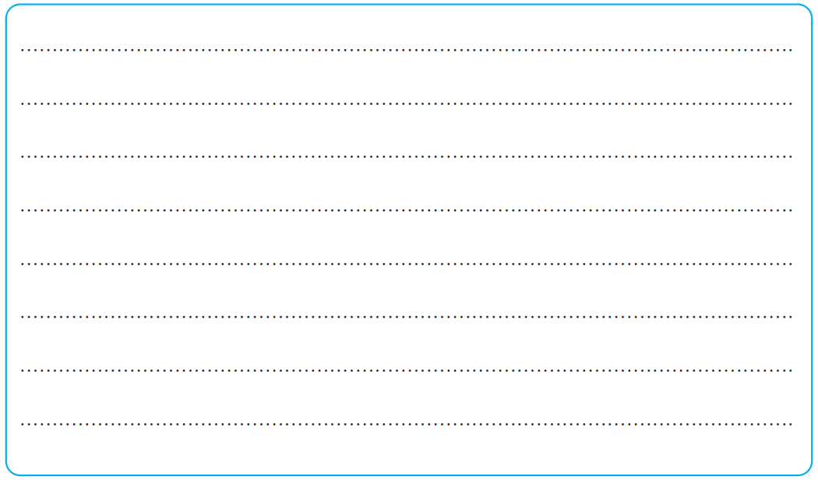
اختــتام الحــصة
إنتاج كتابي 5
قراءة
افتتاح الحصة
الآن، سنبدأ حصة الإنتاج الكتابي، ستخصص هذه الحصة لتصحيح إنجازاتكم. خذوا الدفاتر.
أَتَعاوَنُ مَعَ زُمَلائي لِكِتابَةِ نَموذَجِ قِصَّةٍ رَديفَةٍ

Slide 50
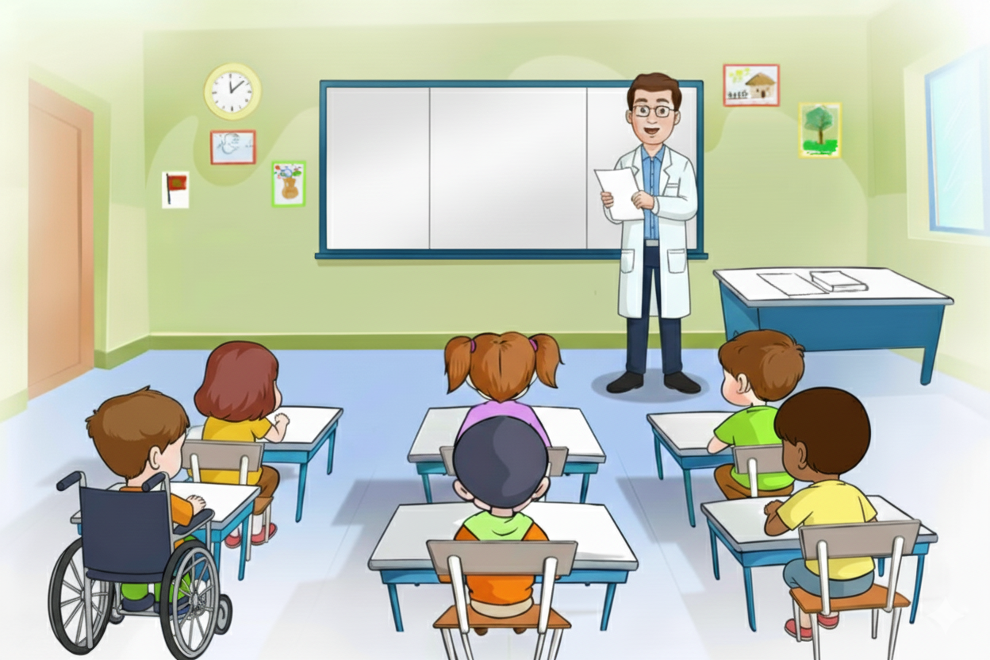
اختــتام الحــصة
إنتاج كتابي 5
قراءة
افتتاح الحصة
سأعين بعض المتعلمين لقراءة إنتاجاتهم، وسنصححها بشكل جماعي على السبورة.
يشرك الأستاذ(ة) المتعلمين في تصحيح الأخطاء المرصودة على السبورة، مع توضيح طبيعتها (خطأ إملائي، في تركيب الجملة...).

Slide 51
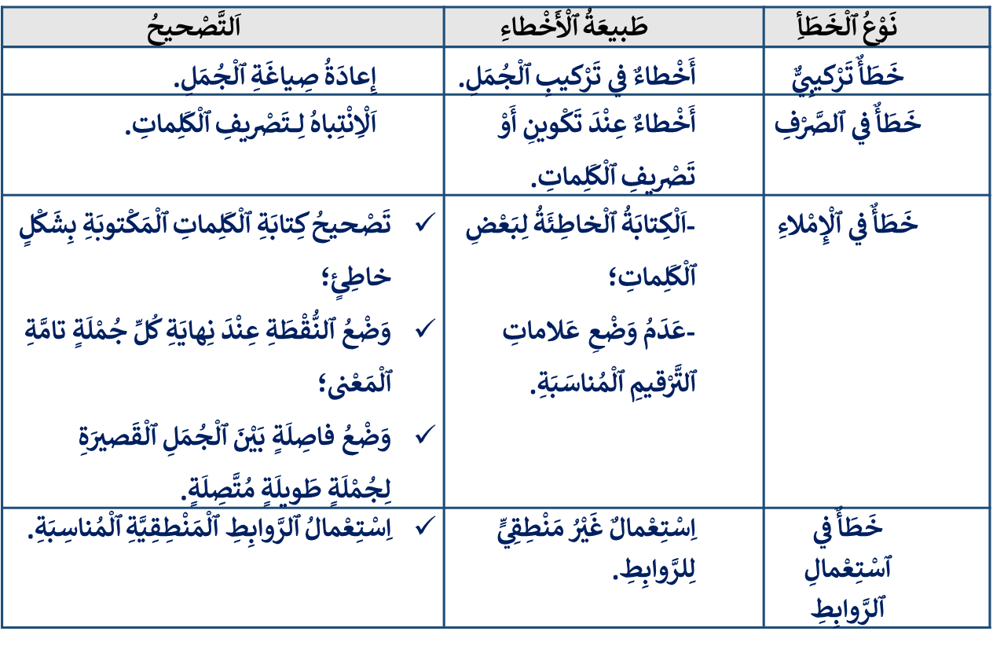
اختــتام الحــصة
إنتاج كتابي 5
قراءة
افتتاح الحصة
الآن، كل واحد منكم يصحح إنتاجه بناء على طبيعة الأخطاء المرصودة.
سأمر بين الصفوف لتقديم المساعدة.

Slide 52

اختــتام الحــصة
إنتاج كتابي 5
قراءة
افتتاح الحصة
الآن، لنبنِ معا نموذجا للتصحيح على السبورة.
-يكتب الأستاذ بمعية المتعلمين الإجابات على إحدى السبورات الجانبية مع إعطاء الفرصة للجميع للمشاركة

Slide 53
اختــتام الحــصة
إنتاج كتابي 5
قراءة
افتتاح الحصة
لكتابة وضعية بداية رديفة أتبع الخطوات التالية:
-يكتب الأستاذ بمعية المتعلمين الإجابات على إحدى السبورات الجانبية مع إعطاء الفرصة للجميع للمشاركة
أَخْتارُ ٱلشَّخْصِيَّةَ/ ٱلشَّخْصِيّاتِ ٱلرَّئيسِيَّةَ؛
أُحَدِّدَ زّمانَ وَمَكانَ ٱلْقِصَّةِ؛
أَخْتارُ واقِعَةً أَوْ حَدَثاً يُمَهِّدُ لِٱنْطِلاقِ ٱلقِصَّةِ.

Slide 54
اختــتام الحــصة
إنتاج كتابي 5
قراءة
افتتاح الحصة
لكتابة وضعية وسط رديفة أتبع الخطوات التالية:
-يكتب الأستاذ بمعية المتعلمين الإجابات على إحدى السبورات الجانبية مع إعطاء الفرصة للجميع للمشاركة
أَخْتارُ ٱلشَّخْصِيَّةَ/ ٱلشَّخْصِيّاتِ ٱلرَّئيسِيَّةَ؛
أُحَدِّدَ زّمانَ وَمَكانَ ٱلْقِصَّةِ؛
أَخْتارُ واقِعَةً أَوْ حَدَثاً يُمَهِّدُ لِٱنْطِلاقِ ٱلقِصَّةِ.
أَقْرَأُ جَيِّداً وَضْعِيَّةَ ٱلْبِدايَةِ وَ أَتَذَكَّرُ حَدَثَها ٱلْبارِزَ؛
أَكْتُبُ جُمَلاً سَليمَةً لِلتَّعْبيرِ عَنْ أَحْداثِ وَضْعِيَّةِ ٱلْوَسَطِ؛
أَسْتَعْمِلُ رَوابِطَ مُناسِبَةً لِكِتابَةِ فَقْرَةٍ مُنْسَجِمَةٍ.

Slide 55
اختــتام الحــصة
إنتاج كتابي 5
قراءة
افتتاح الحصة
لكتابة وضعية نهاية رديفة أتبع الخطوات التالية:
-يكتب الأستاذ بمعية المتعلمين الإجابات على إحدى السبورات الجانبية مع إعطاء الفرصة للجميع للمشاركة
أَخْتارُ ٱلشَّخْصِيَّةَ/ ٱلشَّخْصِيّاتِ ٱلرَّئيسِيَّةَ؛
أُحَدِّدَ زّمانَ وَمَكانَ ٱلْقِصَّةِ؛
أَخْتارُ واقِعَةً أَوْ حَدَثاً يُمَهِّدُ لِٱنْطِلاقِ ٱلقِصَّةِ.
أَقْرَأُ جَيِّداً وَضْعِيَّةَ ٱلْبِدايَةِ وَ أَتَذَكَّرُ حَدَثَها ٱلْبارِزَ؛
أَكْتُبُ جُمَلاً سَليمَةً لِلتَّعْبيرِ عَنْ أَحْداثِ وَضْعِيَّةِ ٱلْوَسَطِ؛
أَسْتَعْمِلُ رَوابِطَ مُناسِبَةً لِكِتابَةِ فَقْرَةٍ مُنْسَجِمَةٍ.
أَقْتَرِحُ حَدَثاً أَخْتَتِمُ بِهِ قِصَّتي؛
أَكْتُبُ جُمْلَةً لِاسْتِخْلاصِ عِبْرَةٍ مِنَ ٱلْقِصَّةِ؛

Slide 56

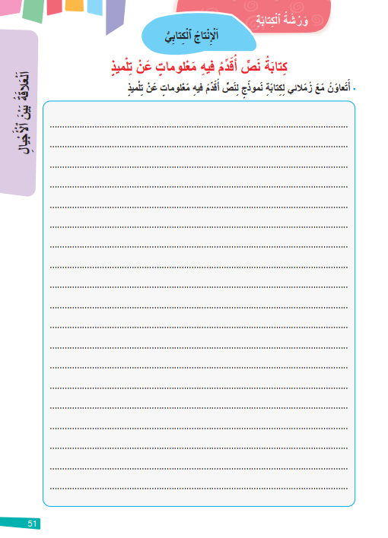
اختــتام الحــصة
إنتاج كتابي 5
قراءة
افتتاح الحصة
أحسنتم. خذوا كراساتكم على ص 107 ، أعيدوا كتابة القصة الرديفة.

Slide 57

اختــتام الحــصة
إنتاج كتابي 5
قراءة
افتتاح الحصة
أَتَعاوَنُ مَعَ زُمَلائي لِكِتابَةِ نَموذَجٍ لِنَصٍّ أُقَدِّمُ فيهِ مَعْلوماتٍ عَنْ تِلْميذٍ
أَتَعاوَنُ مَعَ زُمَلائي لِكِتابَةِ نَموذَجِ قِصَّةٍ رَديفَةٍ

Slide 58
اختــتام الحــصة
إنتاج كتابي 5
قراءة
افتتاح الحصة
هذا نموذج لقصة رديفة
في أَحَدِ أَيّامِ ٱلْعُطْلَةِ ٱلصَّيْفِيَّةِ، تَلَقّى سَعْدٌ رِسالَةً عَلى هاتِفِهِ مِنْ صَديقِهِ مامادو، يَدْعوهُ فيها لِزِيارَتِهِ في بَلَدِهِ نيجيرْيا.
فَرِحَ سَعْدٌ كَثيراً، وَٱنْدَفَعَ نَحْوَ أُمِّهِ لِيُخْبِرَها بِٱلْخَبَرِ ٱلسَّعيدِ. فَلَطالَما حَلُمَ بِزِيارَةِ هَذا ٱلْبَلَدِ ٱلْإِفْريقِيِّ، لِيَتَعَرَّفَ عَلى ثَقافَتِهِ وَعاداتِ سُكّانِهِ.
بَعْدَ أَيّامٍ، كانَ سَعْدٌ يَقِفُ في مَطارِ أَبوجا، يَحْمِلُ حَقيبَتَهُ، وَهُوَ يَنْتَظِرُ في تَرَقُّبٍ. وَما إِنْ فُتِحَتْ بَوّابَةُ ٱلْخُروجِ، حَتّى رَأى مامادو يُلَوِّحُ لَهُ وَسَطَ أَنْغامِ ٱلطُّبولِ، وَرَقْصِ ٱلْأَطْفالِ، وَزَغاريدِ ٱلنِّساءِ.
أَخَذَ مامادو صَديقَهُ سَعْدَ في جَوْلَةٍ دَاخِلَ مَلْعَبِ ٱلْمَدينَةِ. شاهَدا ٱلْمَبانِيَ ٱلْحَديثَةَ وَٱلسّاحاتِ ٱلْواسِعَةَ.
وَفي نِهايَةِ ٱلْجَوْلَةِ، لَعِبا كُرَةَ ٱلْقَدَمِ مَعَ بَعْضِ ٱلأَصْدِقاءِ بِحَماسٍ كَبيرٍ. ثُمَّ زارا مَكْتَبَةَ ٱلْمَدْرَسَةِ، وَٱسْتَمْتَعا بِقِصَّةٍ شَيِّقَةٍ عَنْ مُغامَراتِ أَدْغالِ إِفْريقْيا. أَخيراً، حَضَرا عَرْضاً فَنِّيّاً جَميلاً في قاعَةِ ٱلْأَنْشِطَةِ، أَبْهَرَهُما بِأَلْوانِهِ وَأَفْكارِهِ ٱلْمُبْتَكَرَةِ.
في ٱلْيَوْمِ الأَخيرِ مِنَ ٱلزِّيارَةِ، أَخَذَ مامادو صَديقَهُ سَعْداً في جَوْلَةٍ بِجانِبِ ضِفافِ ٱلنَّهْرِ ٱلخَلّابَةِ،وَ بَيْنَما هُما يَتَجَوَّلانِ ، قالَ سَعْدٌ:
-أَنا مُعْجَبٌ جِدّاً بِبَلَدِكَ يا مامادو! فَكُلُّ ما رَأَيْتُهُ جَميلٌ وَ مُبْهِرٌ.
"كُلُّ بَلَدٍ جَميلٌ وَمُتَمَيِّزٌ بِعاداتِهِ وَتَقاليدِهِ، وَٱلصَّداقَةُ تَجْمَعُنا رَغْمَ ٱلِاخْتِلافِ".

Slide 59

اختــتام الحــصة
ماذا تعلمتم اليوم؟
اَلْواجِبُ ٱلْمَنْزِلِيُّ

Slide 60
ماذا تعلمتم اليوم؟
اختــتام الحــصة
إنتاج كتابي ح5
قراءة ح4
افتتاح الحصة
في هَذِهِ ٱلْحِصَّةِ
تَدَرَّبْتُ عَلى إِعادَةِ إِنْتاجِ قِصَّةٍ قَصيرَةٍ رَديفَةٍ.
أَجَبْتُ عَنْ أَسْئِلَةِٱسْتِثْمارِ ٱلنَّصِّ ٱلشِّعْرِيِّ "قَصيدَةٌ إِلى الصَّحْراءِ..."

Slide 61

اختــتام الحــصة
إنتاج كتابي 5
قراءة
افتتاح الحصة
خذوا دفاتر المنزل، سجلوا الواجب المنزلي.
أَرْسُمُ رَسْماً عَلى دِفْتَري، يُعَبِّرُ عَنْ مَعْنى ٱلْبَيْتِ ٱلتّالي:
وَكُنْتُ أَرى أَبي مَعَهُمْ يَسيرُ كَأَنَّهُ جُنْدِيّ

Slide 62


وقت النجمة. الفائز بنجمة المشاركة بهدوء هو (هي) صديقكم (صديقتكم)....... صفقوا له (لها). يسجل الأستاذ اسم الفائز على لائحة. (يمكن أن تكون اللائحة معروضة على أحد جدران الفصل).
اختــتام الحــصة
إنتاج كتابي 5
قراءة
افتتاح الحصة

Slide 63


Slide 64
بناء على إنجازات المتعلمين خلال الممارسة المستقلة
ما تقديرك لنسبة التحكم في هدف الدرس؟
تسجل النسبة على صفحة اليوم من مذكرة الأستاذ.

